Slide 1
Министерство образования и науки Самарской области
Подготовка
к реализации проекта
«Разговор о важном»
24.06.2022

Slide 2
В 2022-2023 учебном году во всех российских
школах и организациях СПО стартует проект для обучающихся
«Разговор о важном»
еженедельно первым уроком по понедельникам (34 учебных недели)
1 занятие состоится 5 сентября 2022 года
Цель проекта: формирование взглядов, убеждений, ценностных ориентиров обучающихся на основе базовых национальных ценностей.
Центральные темы: патриотизм и гражданское воспитание, историческое просвещение, нравственность, экология и др.

Slide 3
Информационные письма

Slide 4
Методические материалы разрабатываются на федеральном уровне и будут направлены в регионы не позднее 01.08.2022
Сценарий занятия
Методические рекомендации по его проведению
Интерактивный визуальный контент
для обучающихся 1-2; 3-4; 5-7; 8-9; 10-11 классов и студентов СПО
Портал «Единое содержание общего образования» (www.edsoo.ru), раздел «Внеурочная деятельность»

Slide 9
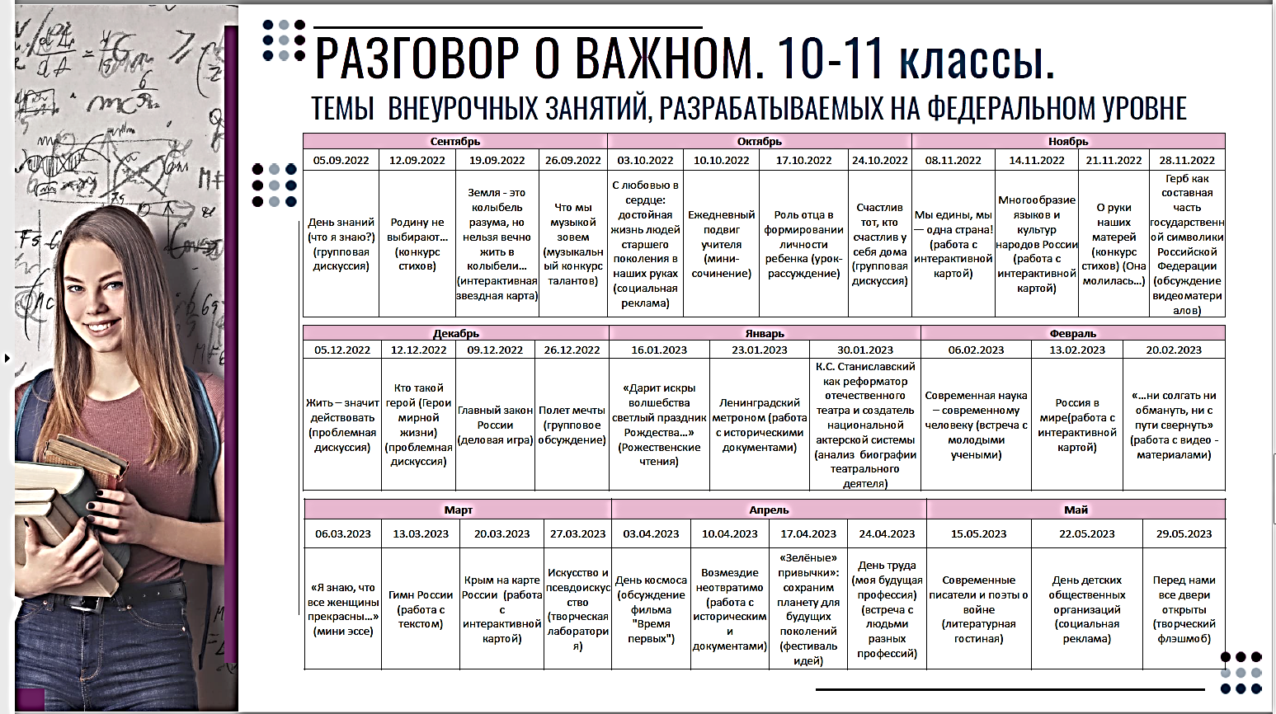

Slide 10
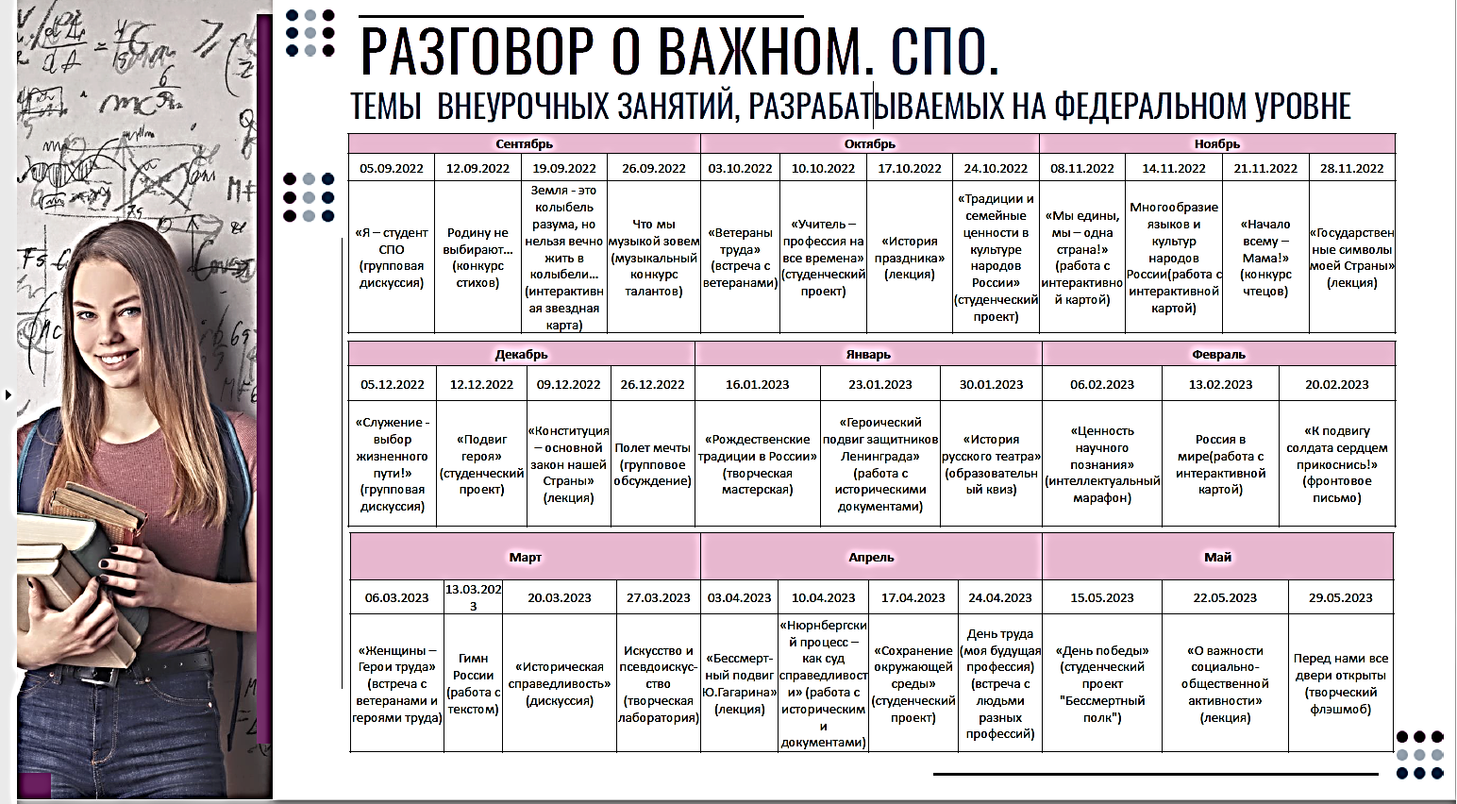

Slide 11
https://apkpro.ru/razgovory-o-vazhnom/
Документы
Об использовании государственных символов
"Классный марафон" 20.06 2022. Материалы для региональных площадок
Стратегия развития воспитания
Полезное
Всероссийский конкурс среди классных руководителей на лучшие методические разработки воспитательных мероприятий. Работы победителей и лауреатов 2021 года
Видеоматериалы
Цикл интенсивов «Классный марафон» (Rutube; Вконтакте … список пополняется)

Slide 12
Академия Минпросвещения России
«Классный марафон»
новый проект для классных руководителей и кураторов групп в колледжах
(цикл из 6 встреч в смешанном формате: онлайн/офлайн)
Цель Марафона: знакомство классных руководителей с проектом «Разговор о важном», его целями и задачами, форматом и планом реализации
Задачи Марафона:
актуализация приоритетов государственной политики в области ценностных основ воспитания и социализации подрастающего поколения;
оказание организационно-методической поддержки при подготовке еженедельных внеурочных занятий «Разговор о важном»
Принять участие можно, подключившись к трансляции по ссылкам RUTUBE, VK онлайн, или просмотрев запись трансляции в любое время

Slide 14
Задачи по запуску проекта в образовательных организациях
Обеспечить информирование педагогических работников о старте подготовки к проведению Всероссийских классных часов «Разговоры о важном», о возможности просмотра трансляций «Классного марафона», а также о федеральном информационно-методическом ресурсе, содержащем методические материалы и формы интерактивных опросов https://apkpro.ru/razgovory-o-vazhnom/
Срок: до 27.06.2022
Определить (назначить) ответственного в ТУ/ДО и в каждой школе за организационно-методическое сопровождение подготовки классных руководителей к реализации проекта «Разговор о важном» в 2022/23 учебном году
Срок: до 01.07.2022
Учитывать обязательность проведения занятий «Разговор о важном» при разработке планов внеурочной деятельности, календарных планов рабочих программ воспитания, при планировании нагрузки педагогических работников на 2022/23 учебный год
Срок: до 01.09.2022
Организовать участие классных руководителей в «Классном марафоне» и обучении (ПК)
Срок: до 31.10.2022

Slide 15
Ближайшие шаги по подготовке классных руководителей
До 27.06.2022 - направление информации в ОО для классных руководителей и заместителей руководителей по УВР о проекте и ссылок на просмотр трансляций (для самостоятельного просмотра в целях ознакомления с проектом)
Разговоры о важном. Сервис для классных руководителей
20.06.2022 -
https://rutube.ru/video/158147bcec19dfcc9ee1503f7aab01da/
27.06.2022 (10:00 МСК) -
https://rutube.ru/video/ee8c804d97f16360c1b9d366cc4803b1/
27.06.2022 – онлайн-подключение представителей РУМО классных руководителей в каждом образовательном округе: совместный просмотр и решение кейсов в онлайн-формате (ссылка на подключение к площадке jazz by Sber будет направлена от ИРО каждому члену РУМО классных руководителей)
1, 8, 15, 22 августа 2022 года – очное участие классных руководителей в обсуждениях по итогам просмотра трансляций и решение кейсов на базе РЦ с представителем РУМО классных руководителей (все 13 площадок образовательных округов и ИРО подключаются для совместной работы онлайн на площадке jazz by Sber)
Сентябрь-октябрь 2022 года – обучение классных руководителей по программе «Воспитательный потенциал классного часа. Содержание «Разговоров о важном», 58 часов (обучение организуется на базе Цифровой экосистемы ДПО Академии Минпросвещения)

